Slide 1



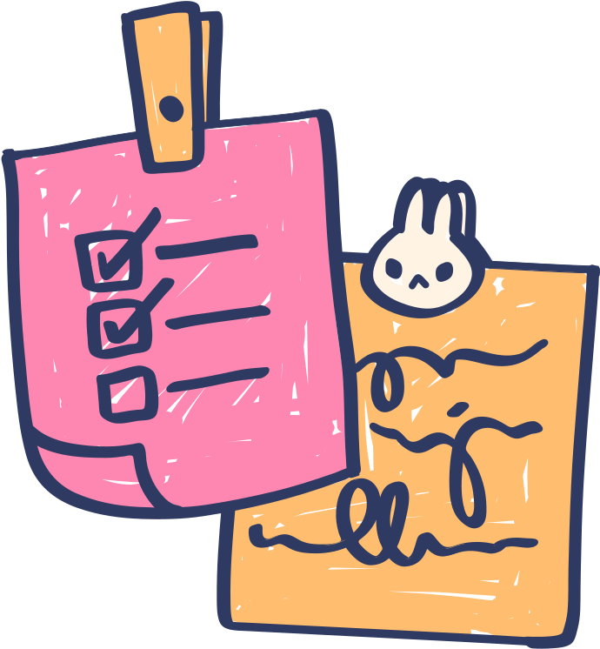
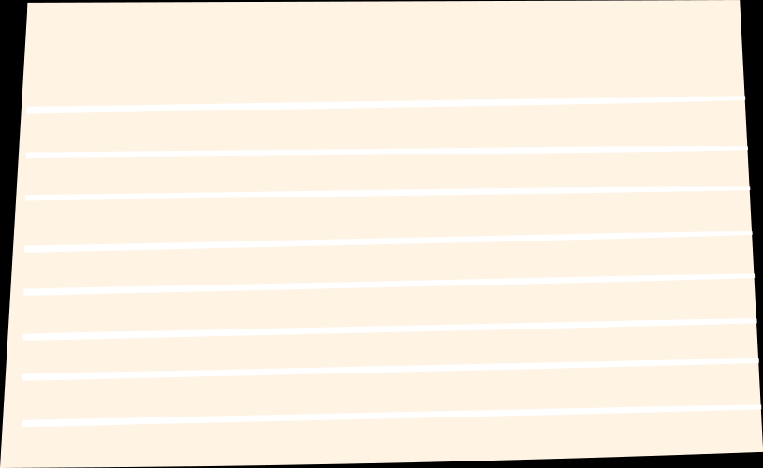



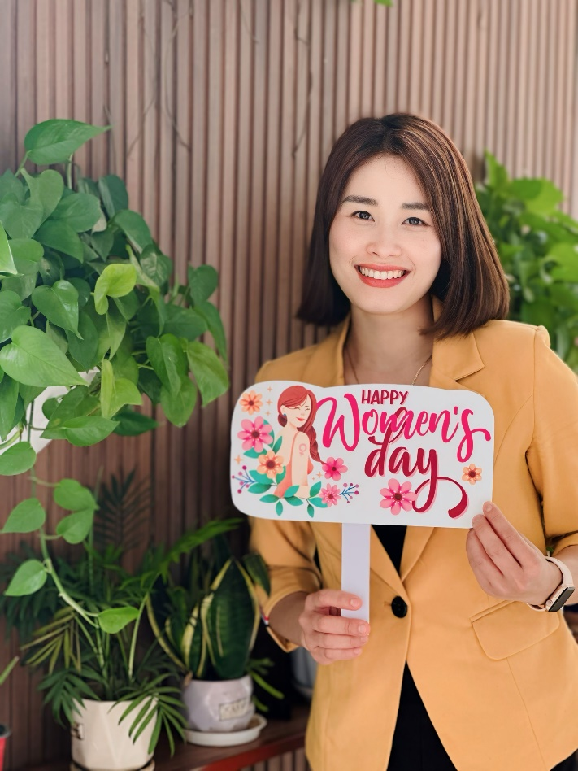



PHÒNG GIÁO DỤC VÀ ĐÀO TẠO QUẬN LONG BIÊN
TRƯỜNG MẦM NON NẮNG MAI
LÀM QUEN VĂN HỌC
Truyện: Cả nhà ăn dưa hấu
(Vũ Thị Tâm)
Thiết kế bài giảng
GV: Phạm Thị Nhung

Slide 2




Trò chơi
Trời tối – Trời sáng

Slide 3
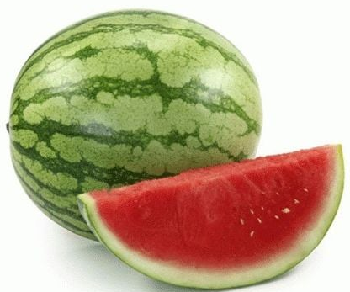
Qủa dưa hấu

Slide 4

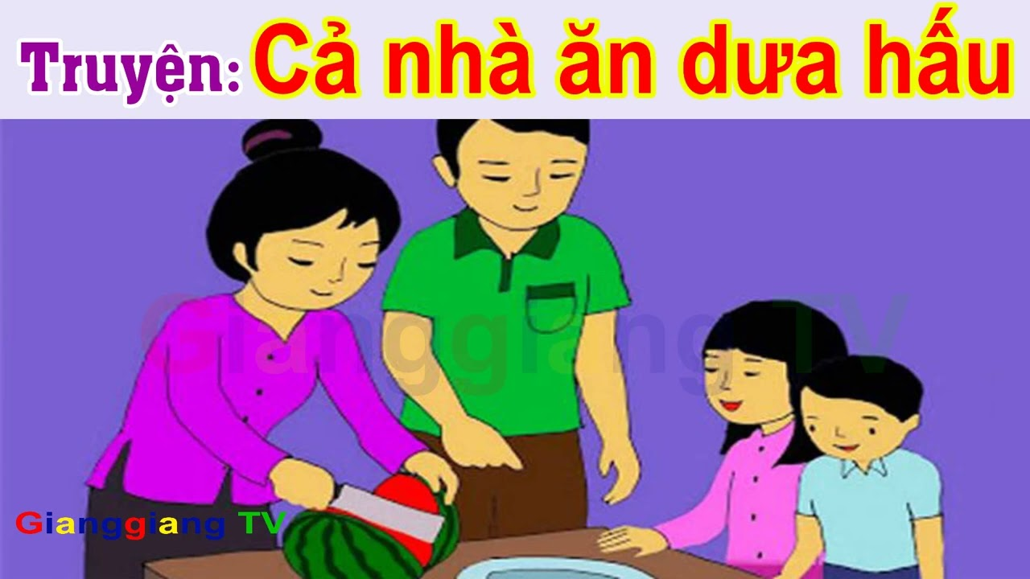

Câu chuyện của tay trái và tay phải

Slide 5
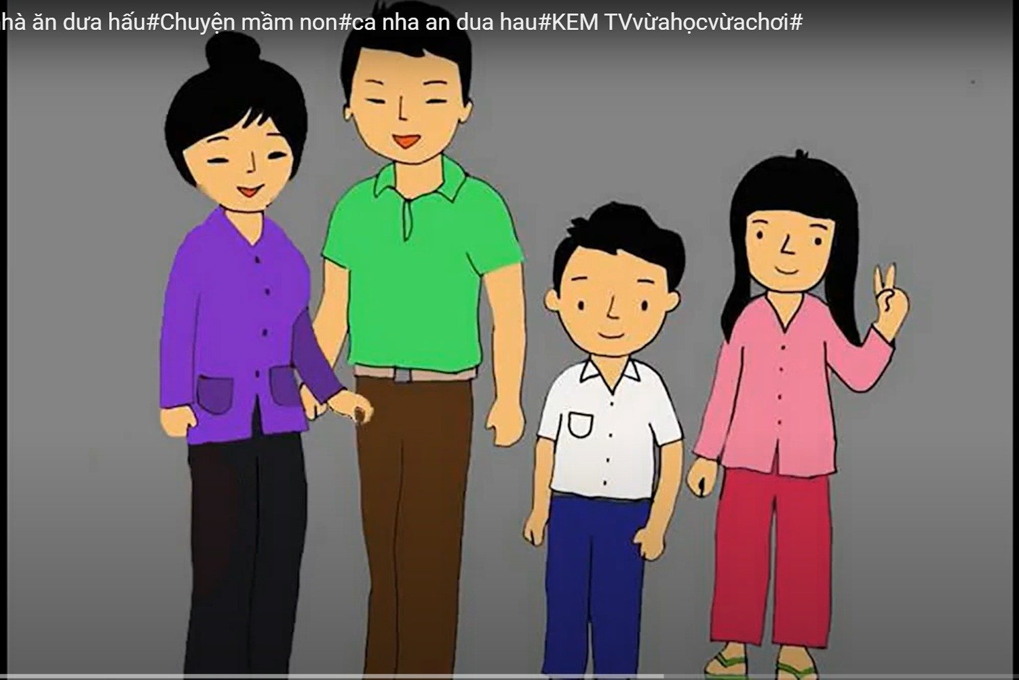

Slide 6
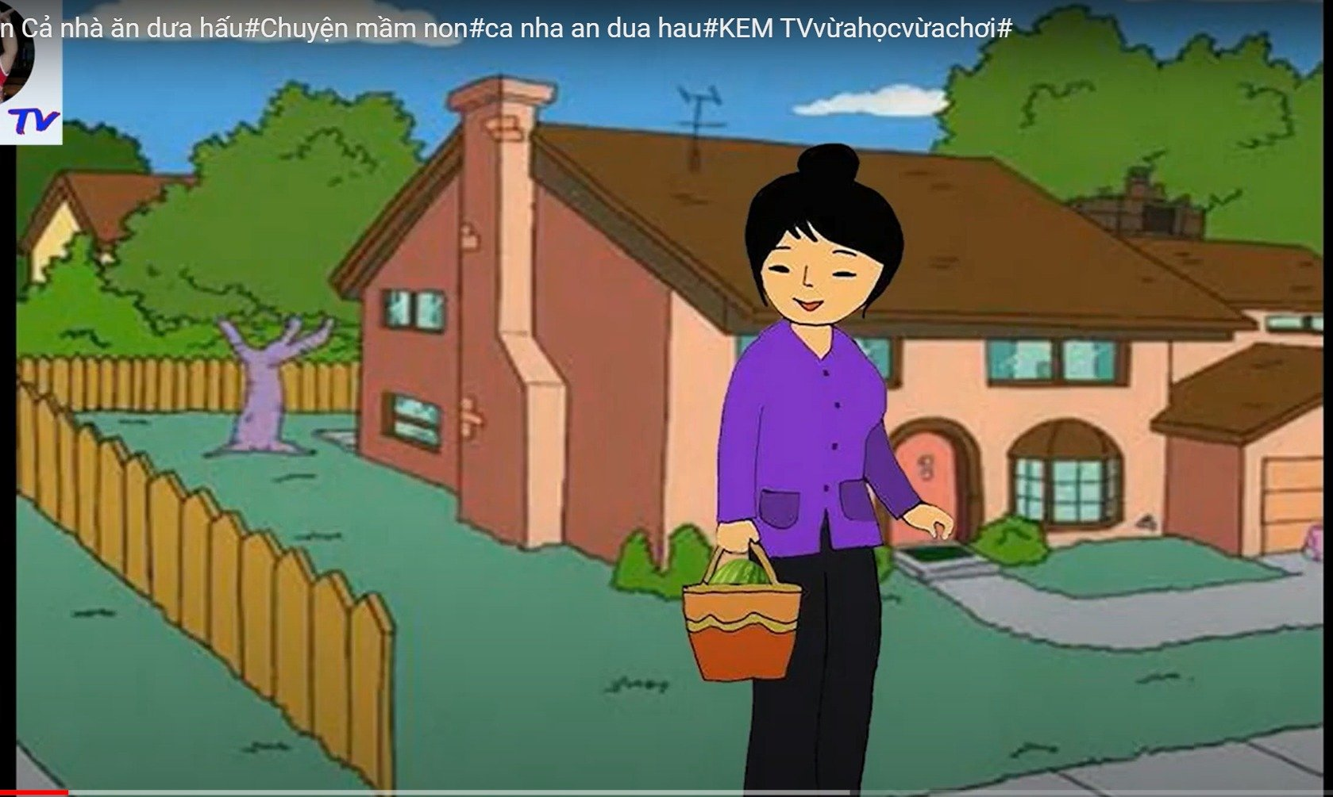

Slide 7
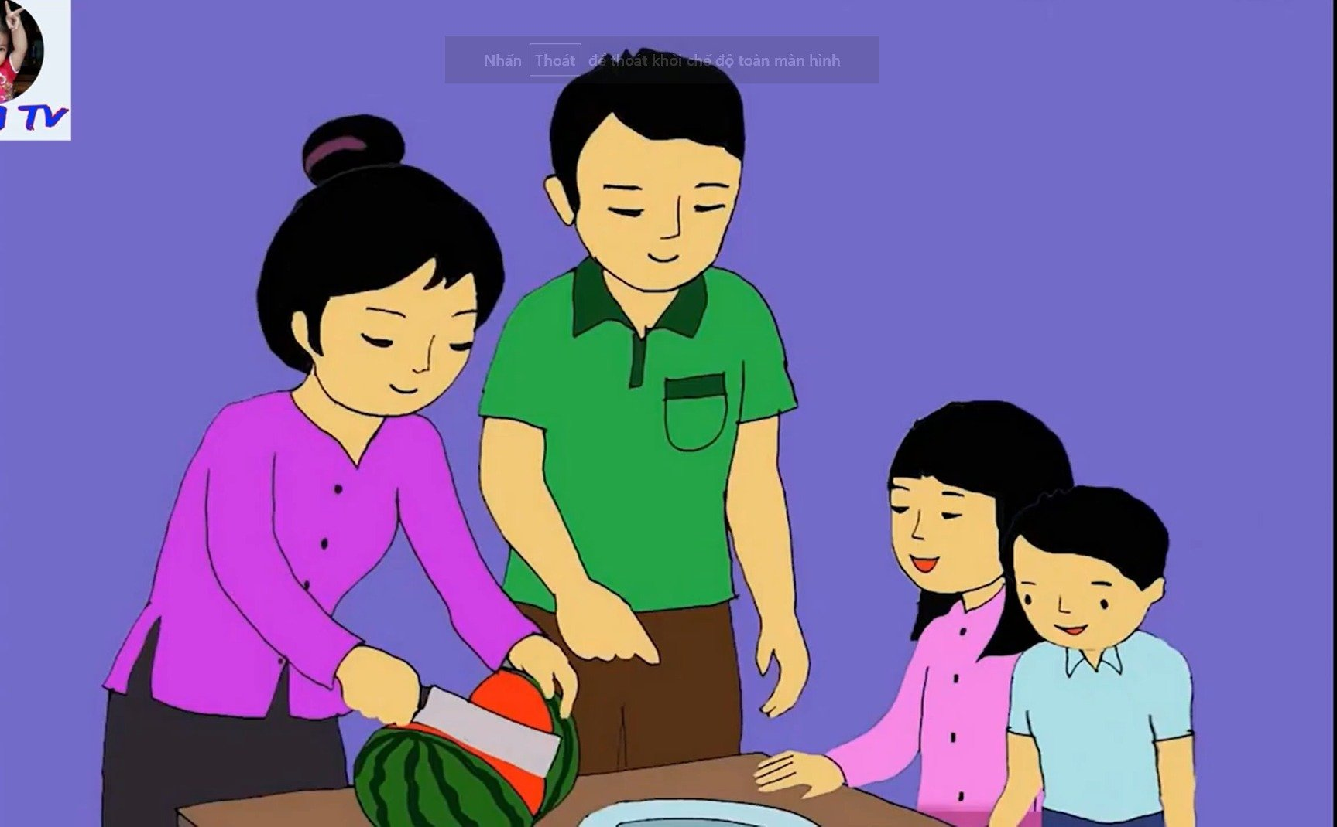

Slide 8
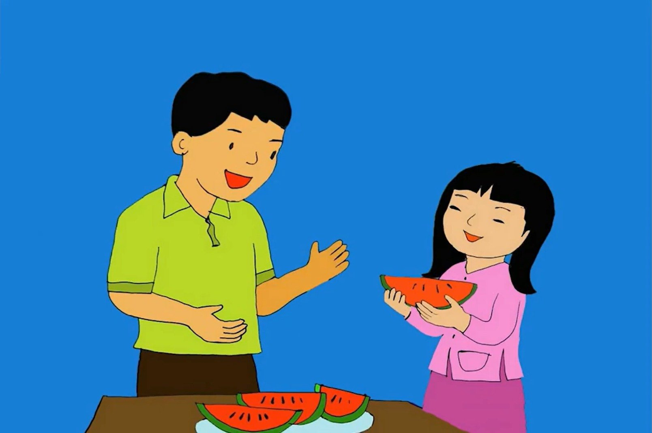

Slide 9
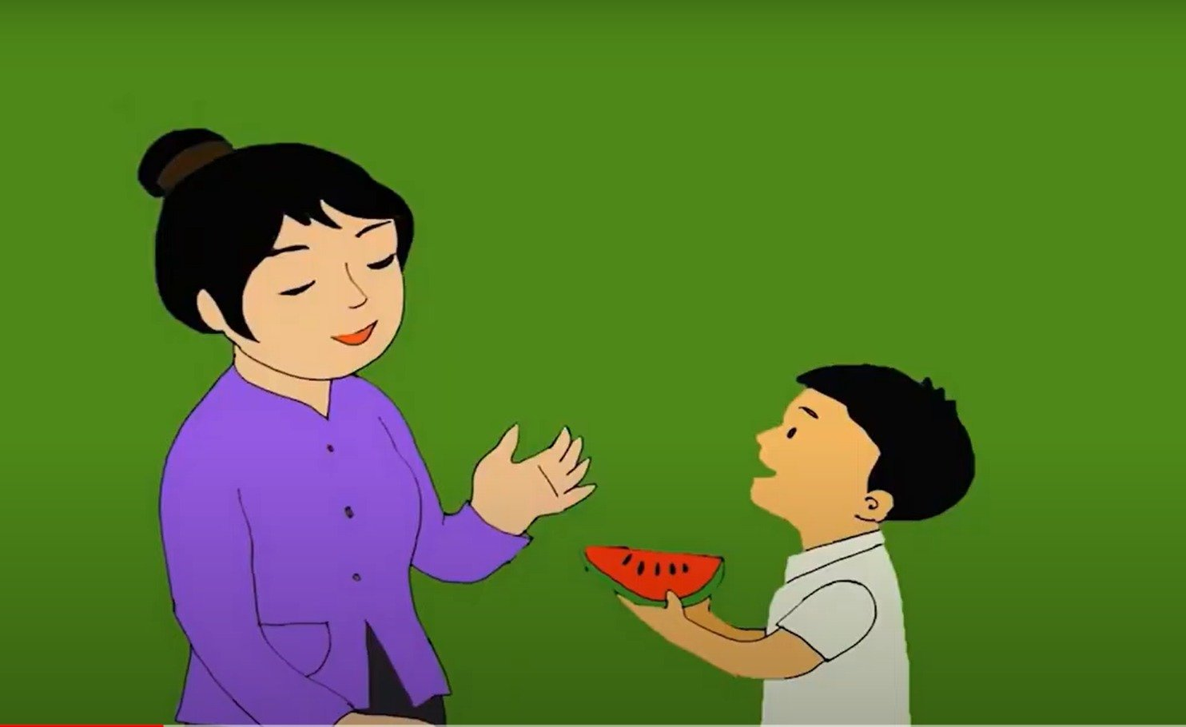

Slide 10
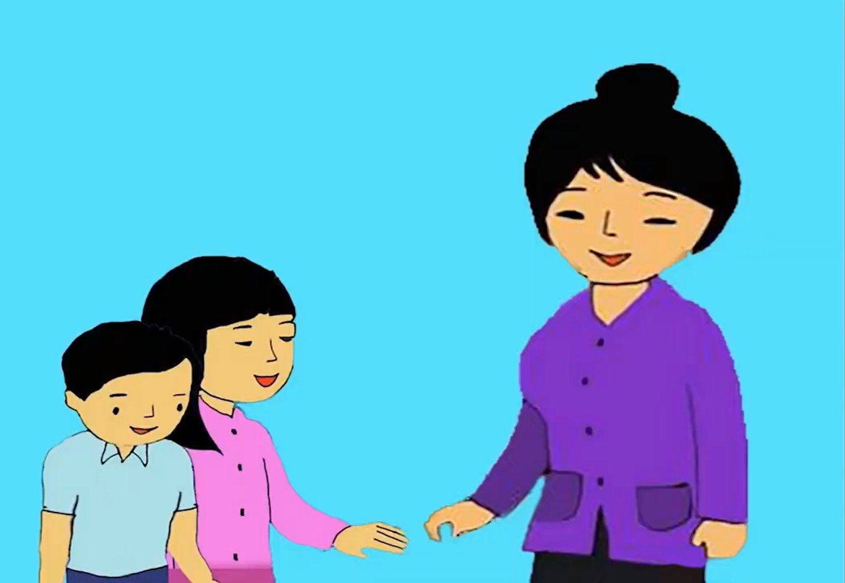

Slide 11



Các con vừa được nghe câu chuyện gì?

Slide 12





Trong truyện có những nhân vật nào?
Ba
Mẹ
Chị Hoa
Bạn Hùng

Slide 13


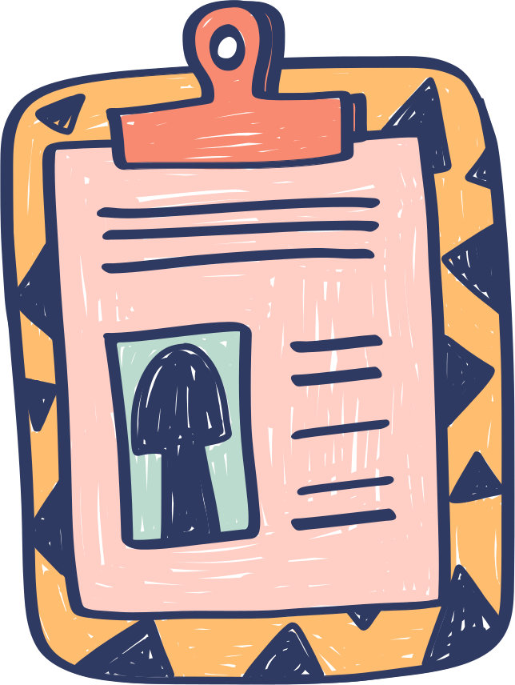

Mẹ đi chợ về và đã mua gì?

Slide 14

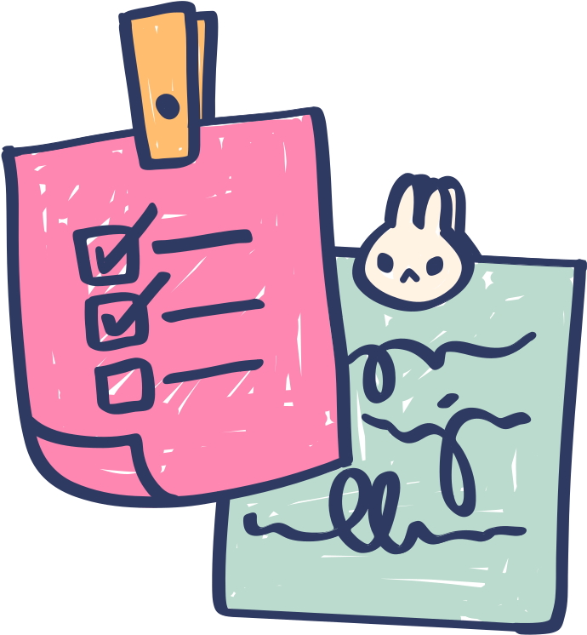



Chị Hoa cũng lấy dưa mời ai?

Slide 15



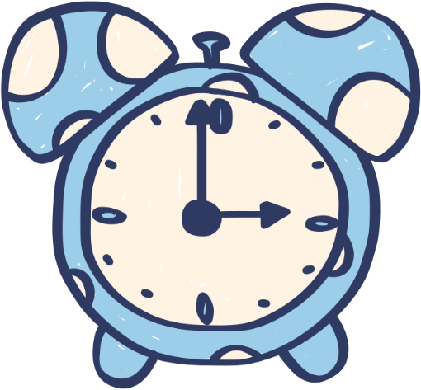
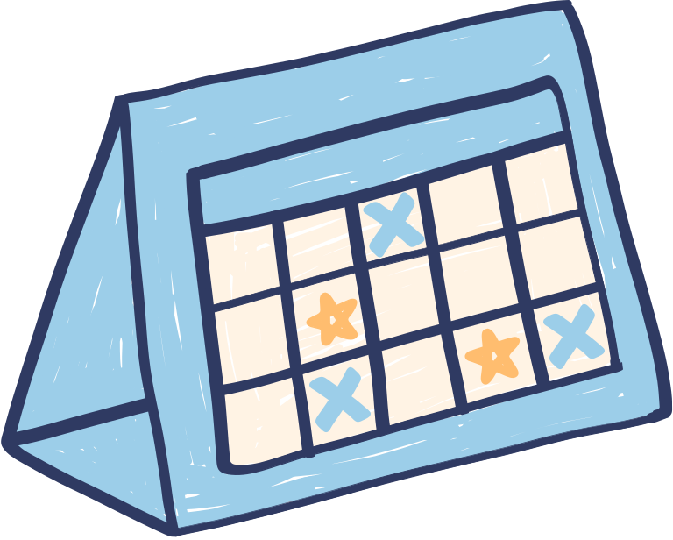
Khi ăn bạn Hùng đã lấy
Dưa hấu mời ai?

Slide 16



Giáo dục
Trẻ biết yêu quý bố mẹ, vâng lời bố mẹ và người lớn.
Khi ăn uống phải biết mời người lớn trước

Slide 17
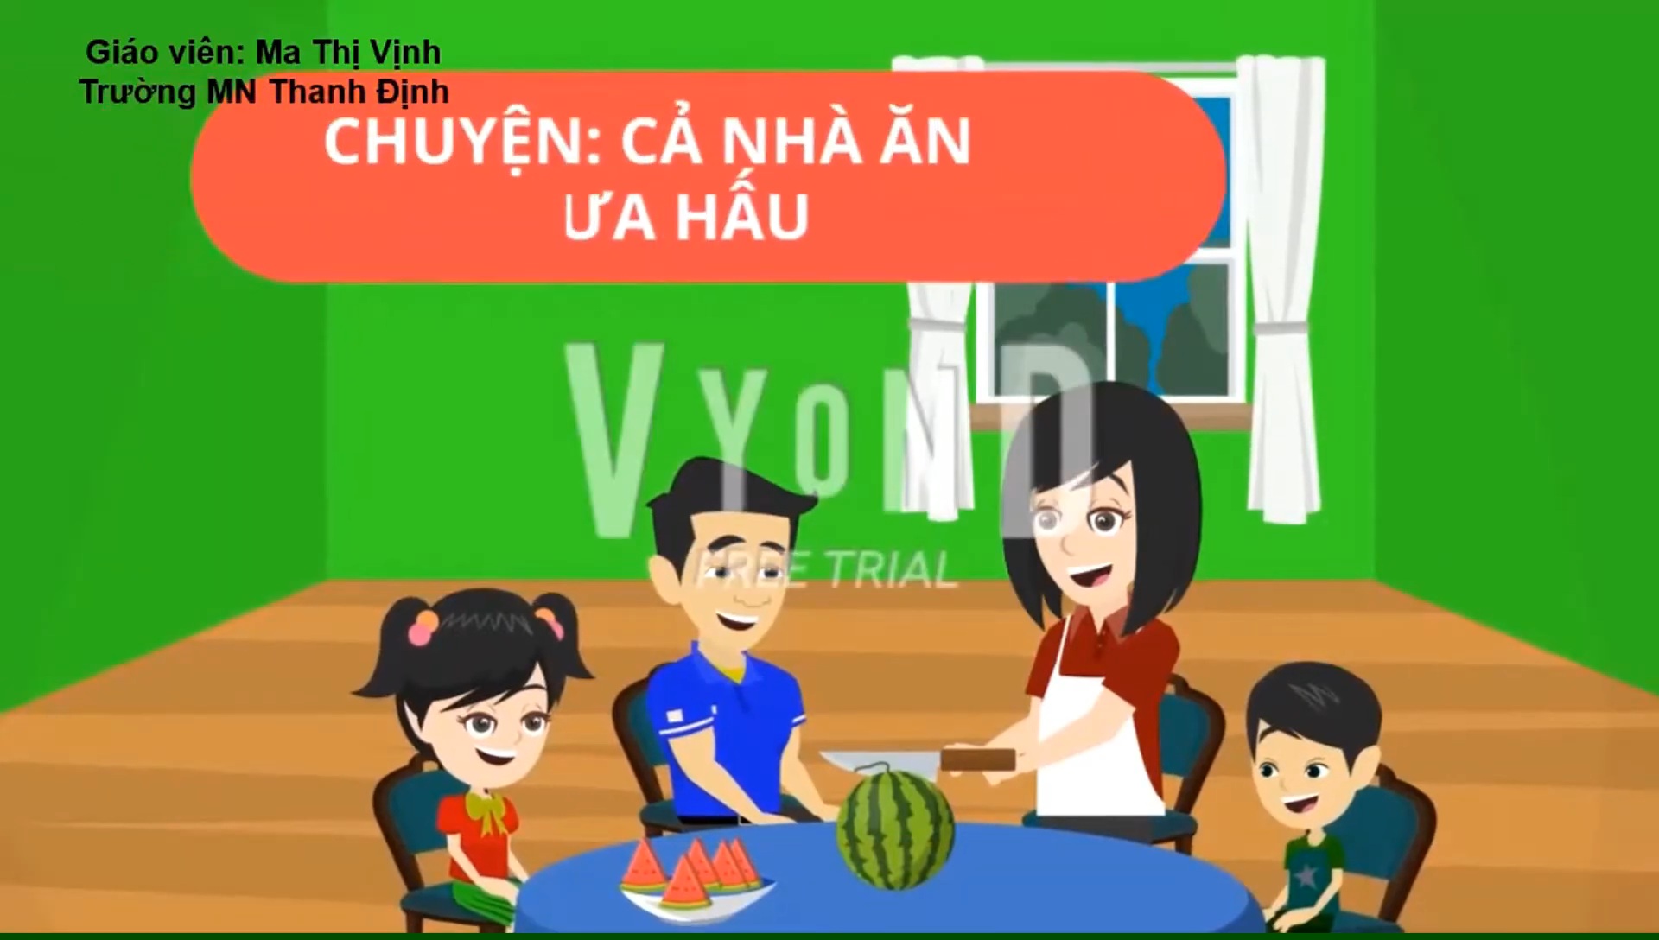

Slide 18


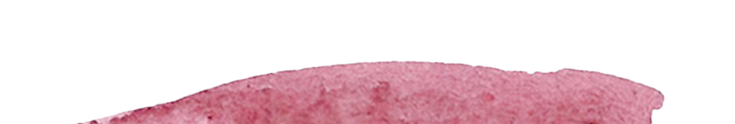
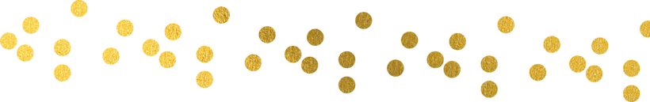


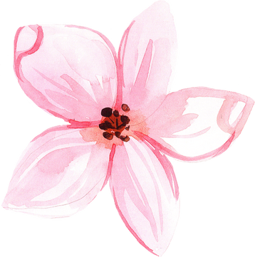


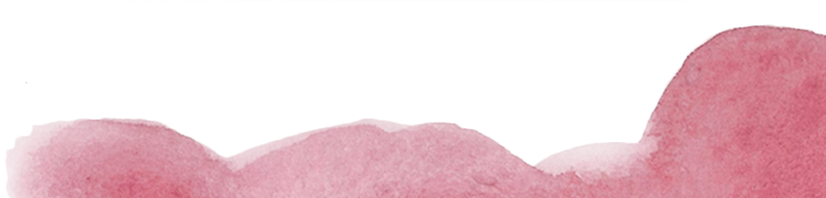
CHÀO TẠM BIỆT!
HẸN GẶP LẠI CÁC CON TRONG NHỮNG BÀI HỌC SAU!

